Slide 1
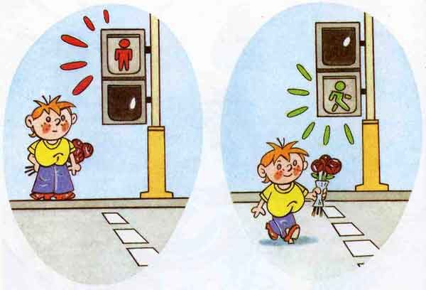
ПРАВИЛА ДОРОЖНЬОГО РУХУ ДЛЯ ДОШКІЛЬНЯТ

Slide 2
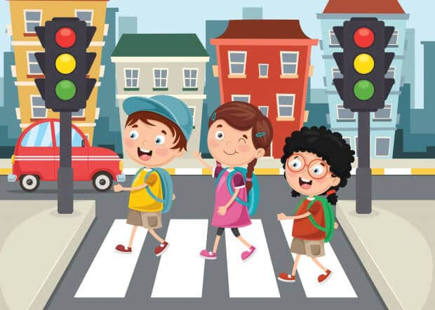
Не можна переходити дорогу «де попало». Тільки зеброю (чи підземному переходу) на зелене світло. І навіть у цьому випадку варто спочатку подивитися ліворуч, потім праворуч.

Slide 3
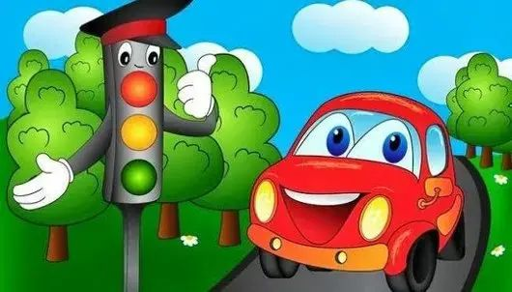
Автомобіль не може відразу загальмувати, навіть якщо водій побачить дитину. Є поняття «гальмівний шлях». Саме тому ні за яких обставин не можна вискакувати на дорогу перед машиною, що рухається.

Slide 4
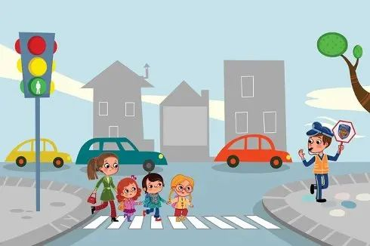
. Для пішоходів створено тротуар. Якщо тротуару немає, треба йти проти руху транспорту узбіччям.

Slide 5
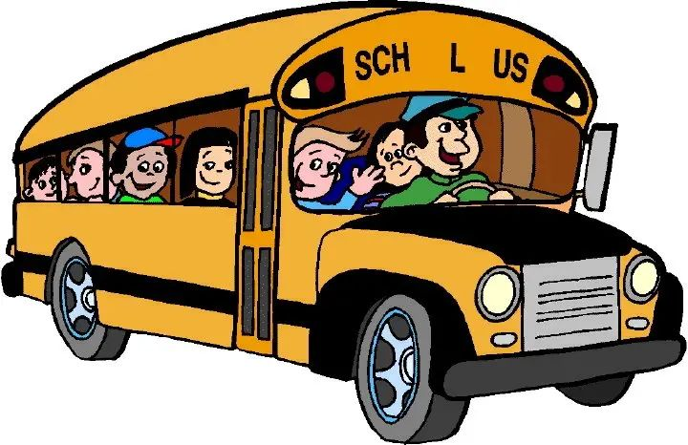
Автобус слід оминати ззаду, трамвай спереду. Перед цим потрібно озирнутися на всі боки. В очікуванні транспорту не можна підходити до краю тротуару. Заходити можна тільки в транспорт, що повністю зупинився. А стоячи у салоні автобуса, треба міцно триматися за поручні.

Slide 6
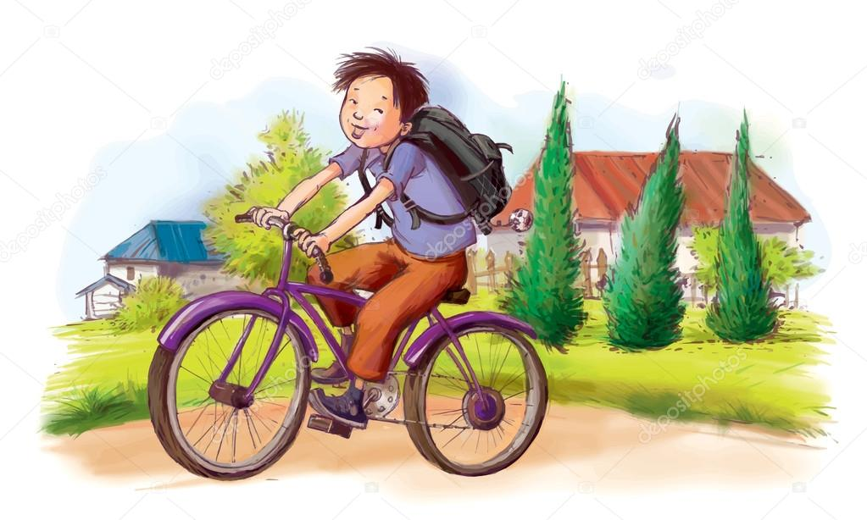
Якщо малюк вже освоює велосипед, нехай знає, що кататися можна лише велосипедними доріжками або в схвалених батьками місцях. При цьому слід триматися правої сторони.

